Slide 1
Střelecká úspěšnost
Multivariační analýza střel: ANOVA, PCA, shlukování a logistický model
• data: data/shots_outcome_Final.csv — 1000 záznamů o střelách, 12 střelců, 301 zápasů, 2014–2020
• metody: ANOVA · MANOVA · χ² test · PCA a faktorová analýza · Wardova metoda · K-means · logistická regrese
• výstupy: 35 grafů, 25 tabulek a protokol outputs/vysledky.md
• reprodukovatelnost: uv run python src/analysis.py → uv run python src/make_presentation.py

Slide 2
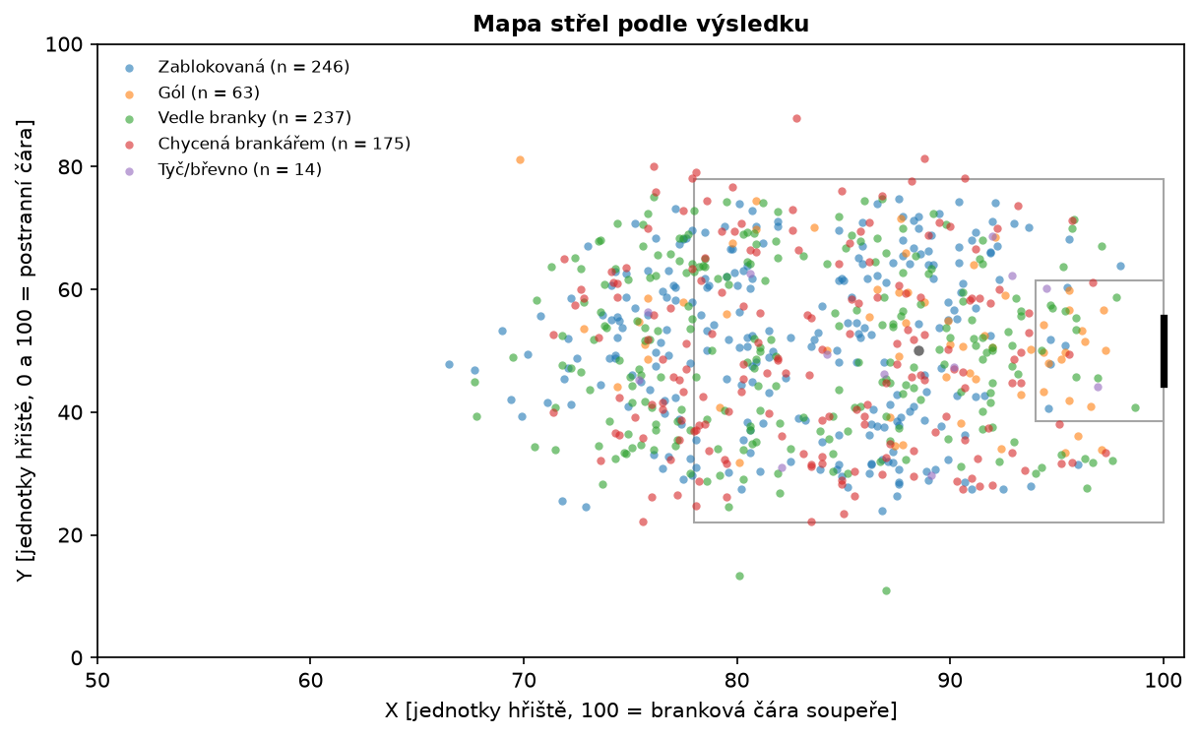
Data a předzpracování
co jsme se souřadnicemi, chybějícími hodnotami a extrémy udělali, než jsme začali testovat
• Souřadnice X, Y byly v souboru v rozsahu 0–1, podle zadání jsme je přeškálovali na 100 × 100 jednotek hřiště.
• Z analýzy jsme vyloučili 2 záznamy, které nedávají smysl pro pokus o gól na brance soupeře (důvody: Vlastní gól — rána na vlastní branku).
• Kategorické proměnné shotType, lastAction a player_assisted jsme doplnili vlastní kategorií „Neznámý“ — chybějící záznam sám o sobě nese informaci (typicky střela bez přihrávky).
Postavení střel na hřišti podle výsledku
Zdroj: vlastní analýza, outputs/vysledky.md · 2/18

Slide 3
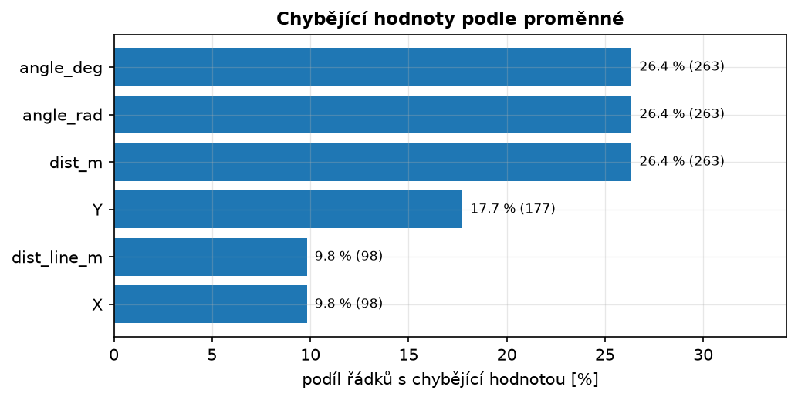
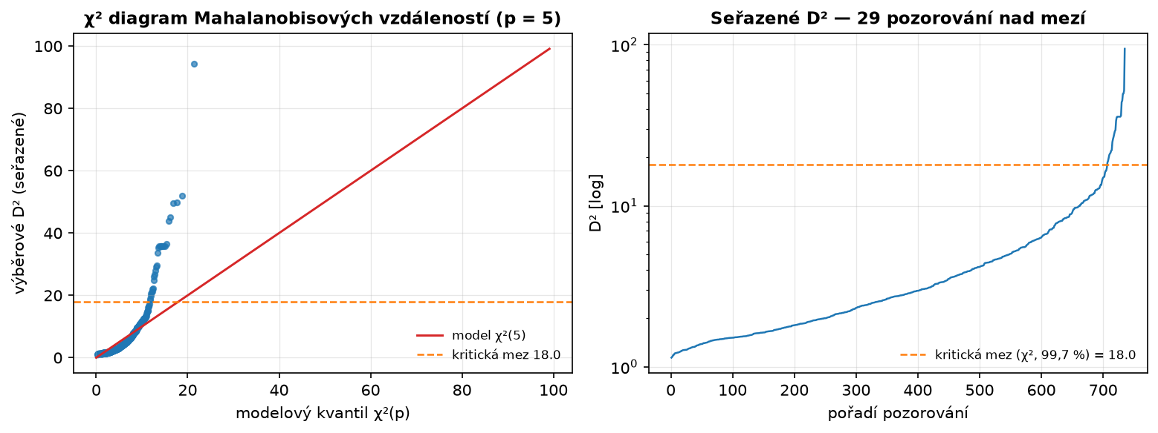
Kvalita dat: chybějící hodnoty a odlehlé střely
chybějící souřadnice řešíme vynecháním (ne imputací), odlehlé hodnoty neodstraňujeme mlčky
Chybějící hodnoty podle proměnné
χ² diagram Mahalanobisových vzdáleností
Zdroj: vlastní analýza, outputs/vysledky.md · 3/18

Slide 4
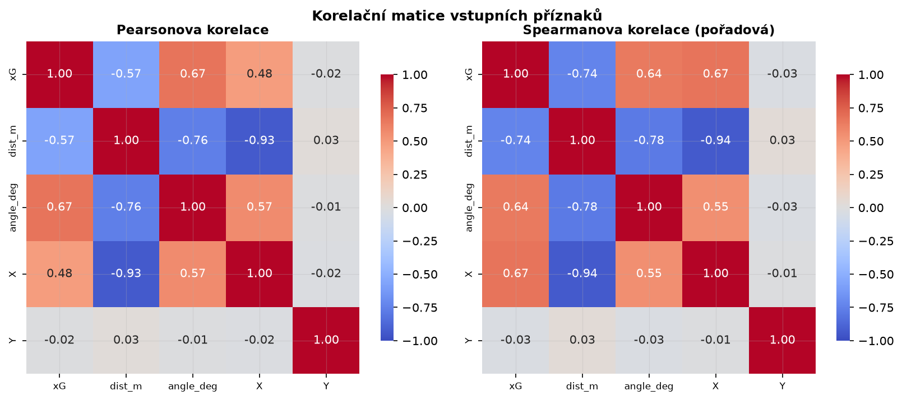
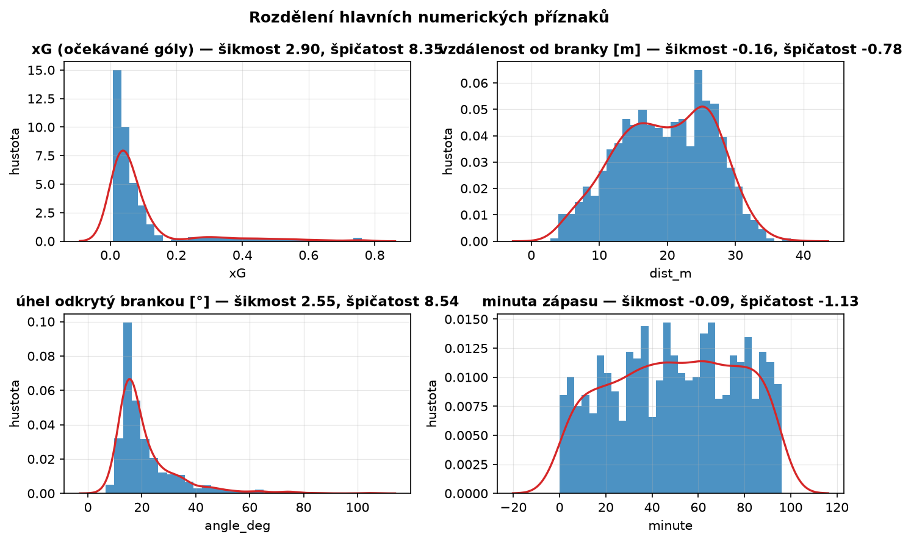
Přehled vztahů mezi příznaky
distribuce příznaků a korelační matice před redukcí dimenze
Korelační matice příznaků
Rozdělení numerických příznaků
Zdroj: vlastní analýza, outputs/vysledky.md · 4/18

Slide 5
Hypotézy: H0 a H1
vše se testuje na α = 0,05 a vždy s explicitním závěrem „H0 zamítáme“ / „H0 nezamítáme“
hypotéza | H0 (nulová hypotéza) | H1 (alternativní hypotéza)
H1 | střední hodnoty parametrů střely (xG, vzdálenost od branky, úhel pohledu) jsou ve všech typech zakončení i herních situacích shodné. | alespoň jedna skupina se liší.
H2 | soubor příznaků (xG, vzdálenost, úhel pohledu, X, Y) nemá žádnou společnou korelační strukturu — korelační matice je jednotková a nelze ji vystihnout menším počtem dimenzí. | společná struktura existuje a stačí K < 5 dimenzí.
H3 | soubor střel nemá žádnou přirozenou skupinovou strukturu — rozdělení příznaků je spojitý „mrak“ a jakýkoli rozklad na shluky je umělý. | v datech existují přirozené skupiny.
H4 | ani jeden z příznaků (xG, vzdálenost od branky, úhel pohledu) neovlivňuje pravděpodobnost gólu — všechny regresní koeficienty kromě konstanty jsou nulové (model má shodnou shodu jako průměr). | alespoň jeden příznak vliv má.
Zdroj: vlastní analýza, outputs/vysledky.md · 5/18

Slide 6
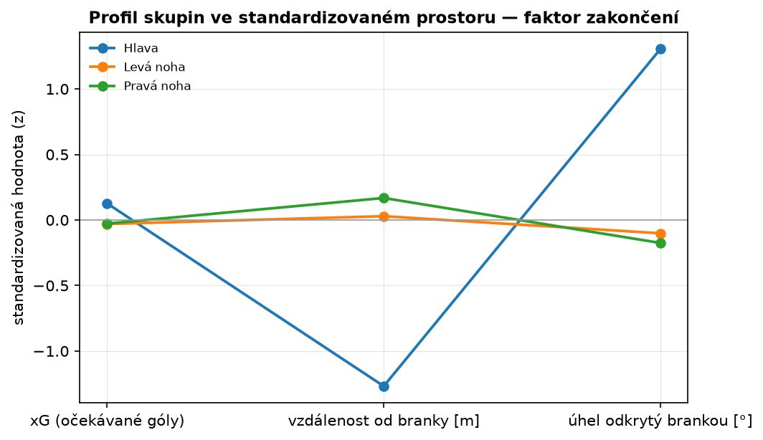
H1 — zakončení a herní situace
ANOVA, Welchův test, Kruskal–Wallis, MANOVA a χ² test nezávislosti; efekty měříme přes η² a ω²
• H1: H0 zamítáme
• typ zakončení a herní situace prokazatelně ovlivňují geometrii střely (vzdálenost od branky a úhel pohledu).
• Nejsilnější efekt: úhel odkrytý brankou [°] podle typu zakončení (η² = 0,169, ω² = 0,166), což je podle Cohenových měřítek (0,01 / 0,06 / 0,14) velký efekt.
• Naopak kvalita šance měřená xG se podle typu zakončení nelíší (p = 0,4427, η² = 0,002) — střelci si způsob zakončení vybírají podle toho, odkud a za jaké situace střílejí, ne podle kvality šance.
Profil typů zakončení v prostoru parametrů střely
Zdroj: vlastní analýza, outputs/vysledky.md · 6/18

Slide 7
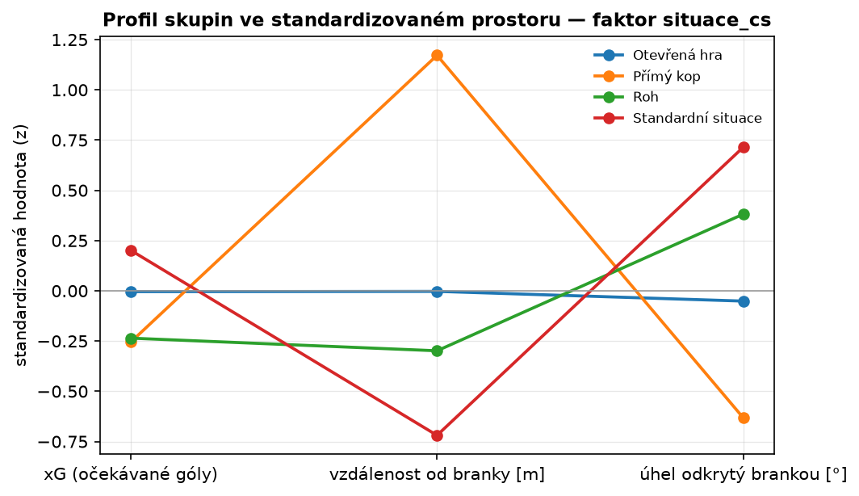
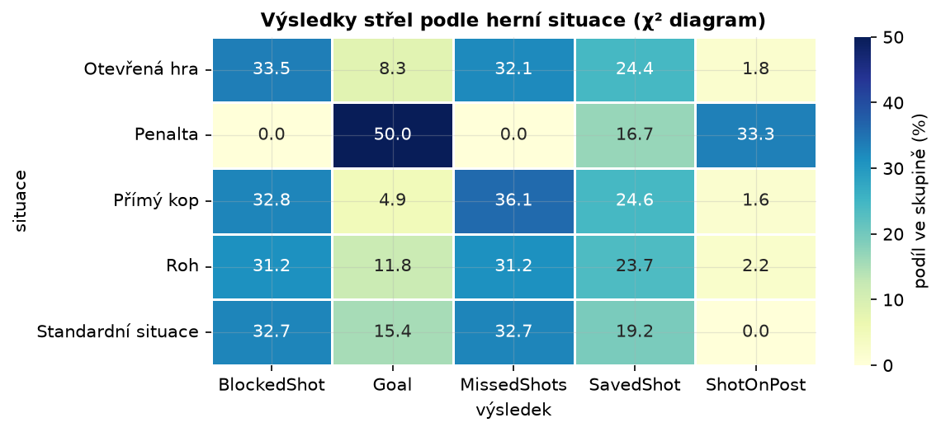
H1 — herní situace a nezávislost kategorií
profil podle situace a kontingenční tabulky (χ² diagram, Cramérovo V)
Profil herních situací v prostoru parametrů střely
Kontingence herní situace × výsledek
Zdroj: vlastní analýza, outputs/vysledky.md · 7/18

Slide 8
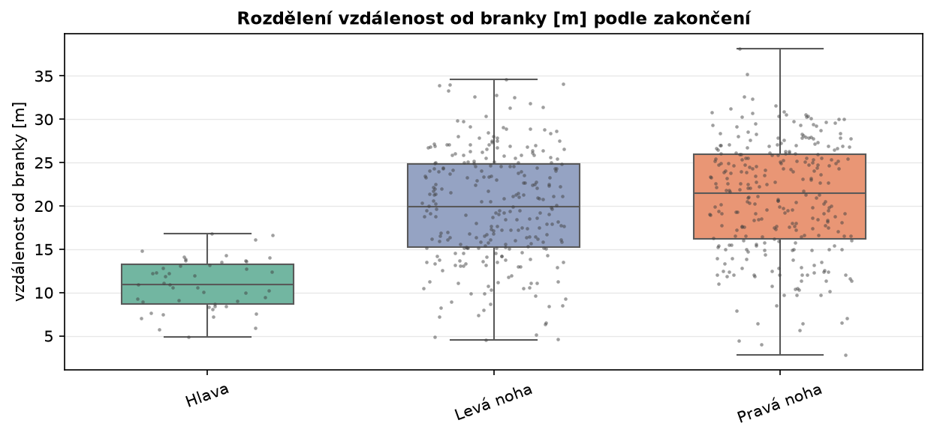
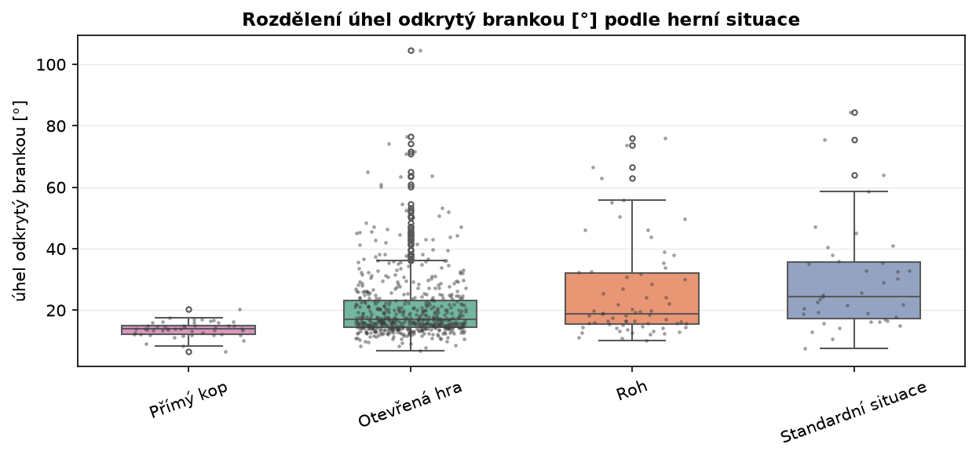
H1 — srovnání rozdělení parametrů střely
krabicové grafy: vzdálenost od branky a úhel odkrytý brankou
vzdálenost od branky [m] podle zakončení
úhel odkrytý brankou [°] podle herní situace
Zdroj: vlastní analýza, outputs/vysledky.md · 8/18

Slide 9
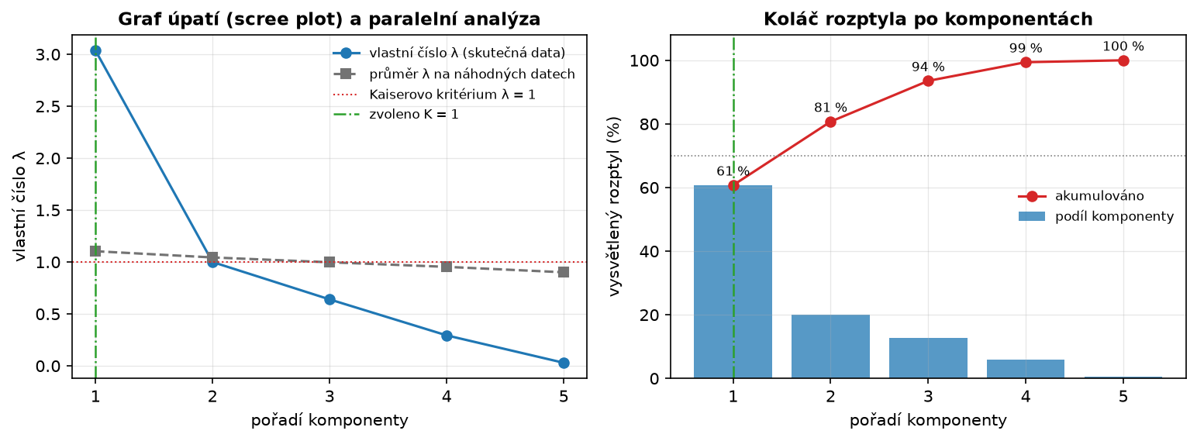
H2 — redukce dimenze
Bartlettův test sférickosti, KMO, graf úpatí, paralelní analýza, varimax rotace, komunality
• H2: H0 zamítáme
• na α = 0,05 prokazujeme společnou korelační strukturu: z 5 příznaků stačí 1 komponenta (Kaiserovo kritérium ani paralelní analýza nechtějí více) — vysvětluje 60,7 % celkového rozptylu; na 2 komponenty se dostaneme na 80,7 %.
• Redukce má obsažový základ: geometrické veličiny (vzdálenost, úhel, X, Y) jsou jen různými pohledy na touž věc — polohu střelce — a xG je na ni vázáno.
• První komponenta je tedy „osou obtížnosti šance“ a pro shlukování (H3) pracujeme v 2 rozměrech, abychom neshodili i sekundární strukturu.
Graf úpatí, Kaiserovo kritérium a paralelní analýza
Zdroj: vlastní analýza, outputs/vysledky.md · 9/18

Slide 10
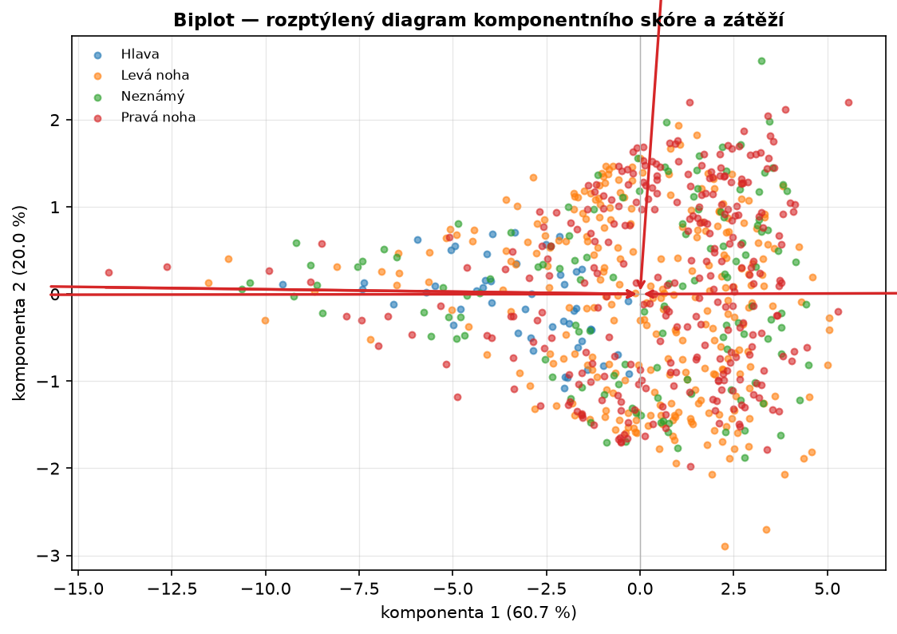
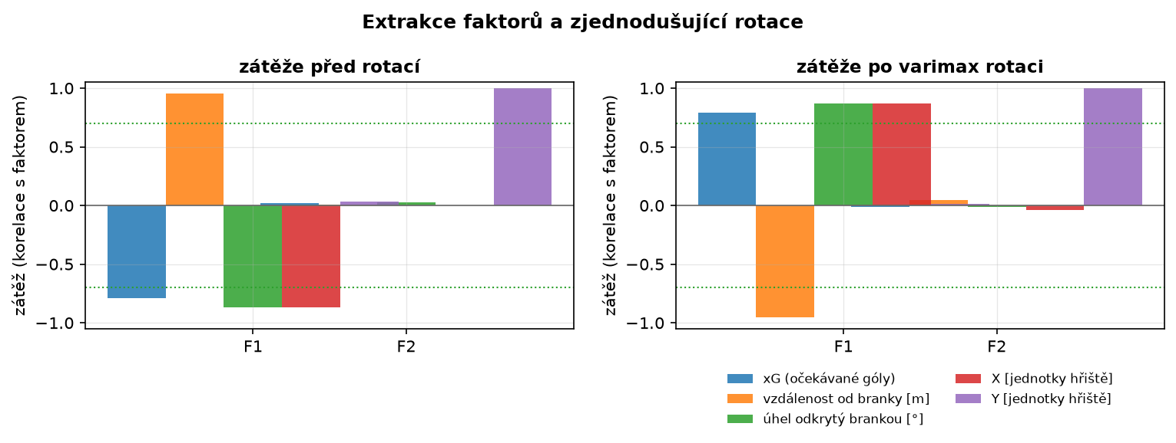
H2 — biplot a rotované faktory
které příznaky drží první komponentu a co se změní po rotaci
Rozptýlený diagram komponentního skóre
Zátěže před a po rotaci
Zdroj: vlastní analýza, outputs/vysledky.md · 10/18

Slide 11
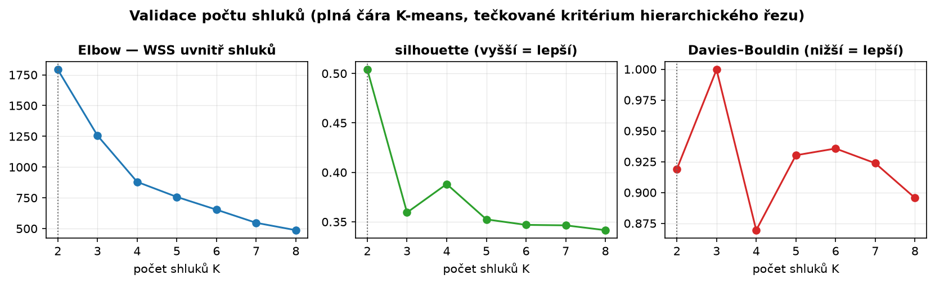
H3 — shluková struktura střel
Wardova metoda, K-means, permutační test silhouette, stabilita rozdělení (ARI)
• H3: H0 zamítáme
• v datech prokazujeme přirozenou skupinovou strukturu; optimální počet shluků je 2 (silhouette 0,503, permutační p = 0,0050).
• Nejúspěšnější shluk (shluk 1, n = 100) má úspěšnost 30,0 % oproti celkovému průměru 8,2 % — shrnutí je obsahově čitelné (poloha × kvalita šance).
• V t-SNE projekci se shlupy částečně promíchaly (ARI = 0,260) — struktura je do jisté míry nelineární a lineární metrika část informací ztratila.
Validace počtu shluků
Zdroj: vlastní analýza, outputs/vysledky.md · 11/18

Slide 12
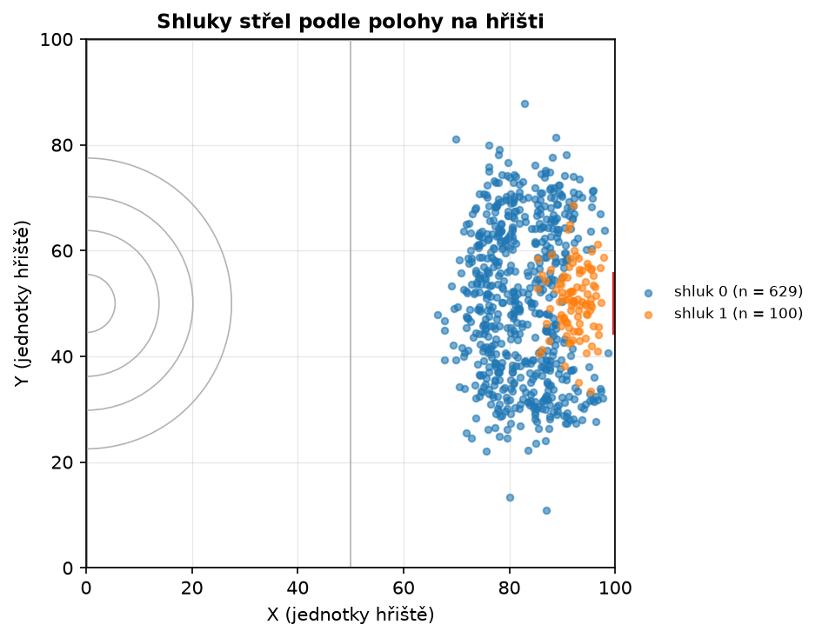
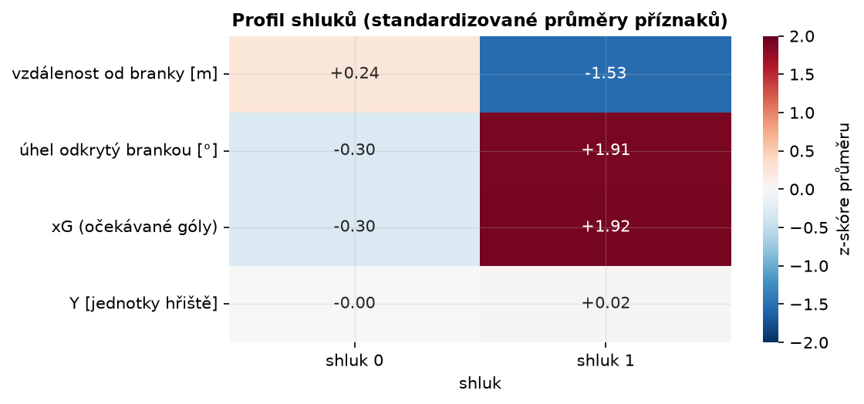
H3 — shluky na hřišti a jejich profil
kde na hřišti které shluky leží a čím se liší (úspěšnost, poloha, xG)
Poloha střel podle shluku
Profil shluků v standardizovaném prostoru
Zdroj: vlastní analýza, outputs/vysledky.md · 12/18

Slide 13
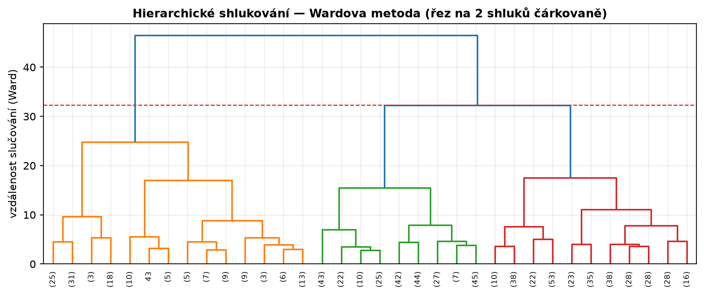
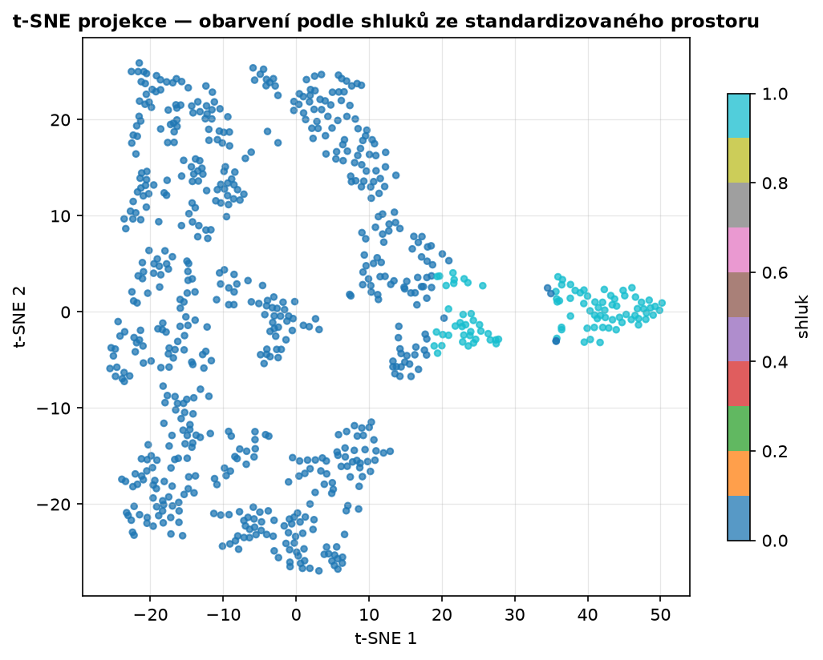
H3 — dendrogram a kontrola nelinearity
hierarchický pohled (Ward) a t-SNE projekce
Dendrogram Wardovy metody
t-SNE projekce s vyznačenými shluky
Zdroj: vlastní analýza, outputs/vysledky.md · 13/18

Slide 14
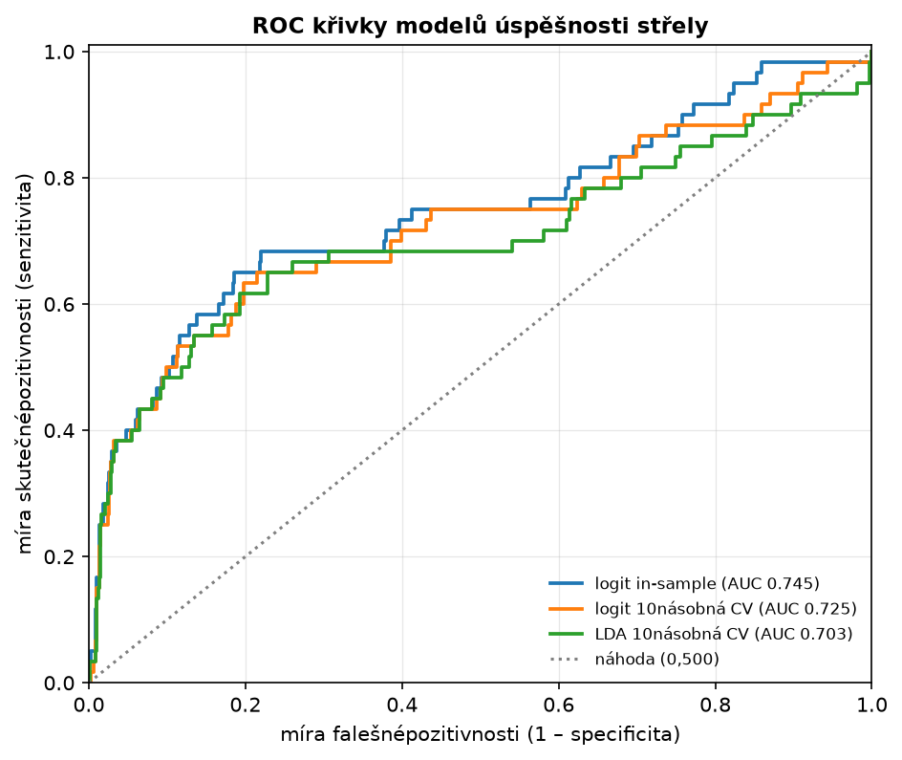
H4 — model úspěšnosti střely
logistická regrese, Waldovy testy, šance (OR), AUC, cross-validace, LDA
• H4: H0 zamítáme
• pravděpodobnost gólu je průkazně vysvětlitelná zvolenými příznaky, přičemž nositelem efektu je hlavně kvalita šance (xG).
• Samotná poloha (vzdálenost a úhel) sice rozliší gól od bez gólu lépe než průměr (LR test p < 0,001), ale nad rámec xG už žádnou informaci nepřidává (LR test χ²(2) = 2,15, p = 0,3418) — informace o poloze je už v xG obsažena a …
• Model podle celkového testu je prokazatelně lepší než model pouze s konstantou (χ²(3) = 67,05, p < 0,001); model má AUC 0,745 a McFaddenovo R² 0,162.
ROC křivky a AUC modelů
Zdroj: vlastní analýza, outputs/vysledky.md · 14/18

Slide 15
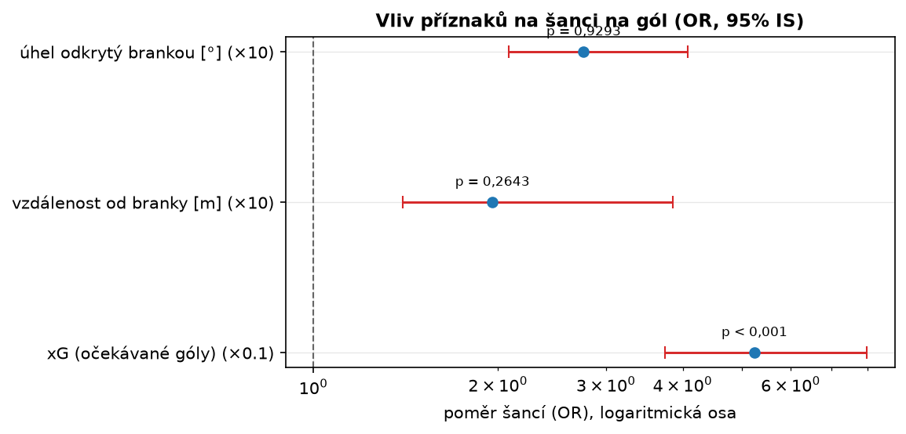
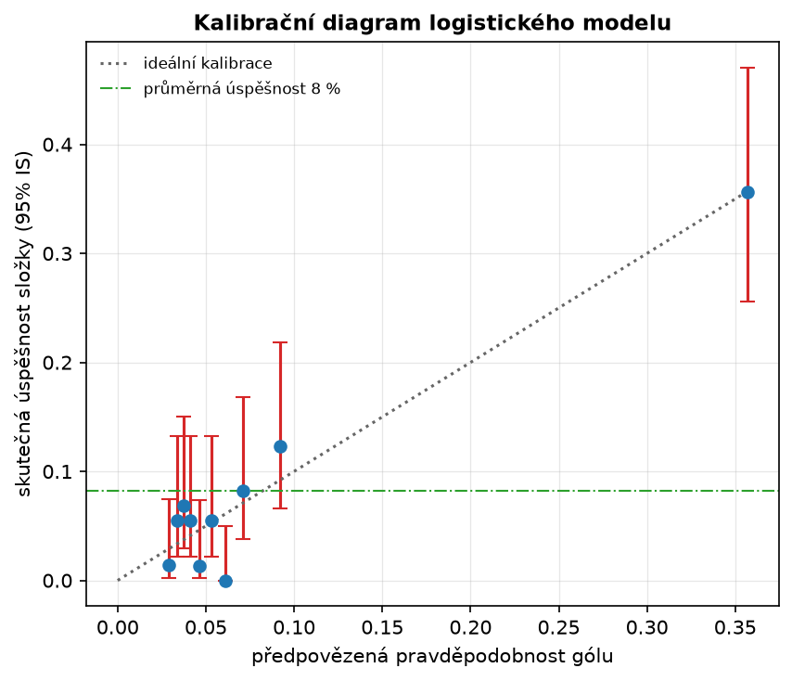
H4 — velikost efektu a kalibrace
šance příznaků a kalibrační křivka modelu (Hosmer–Lemeshow)
Šance (OR) příznaků modelu s 95% intervaly
Kalibrační diagram modelu
Zdroj: vlastní analýza, outputs/vysledky.md · 15/18

Slide 16
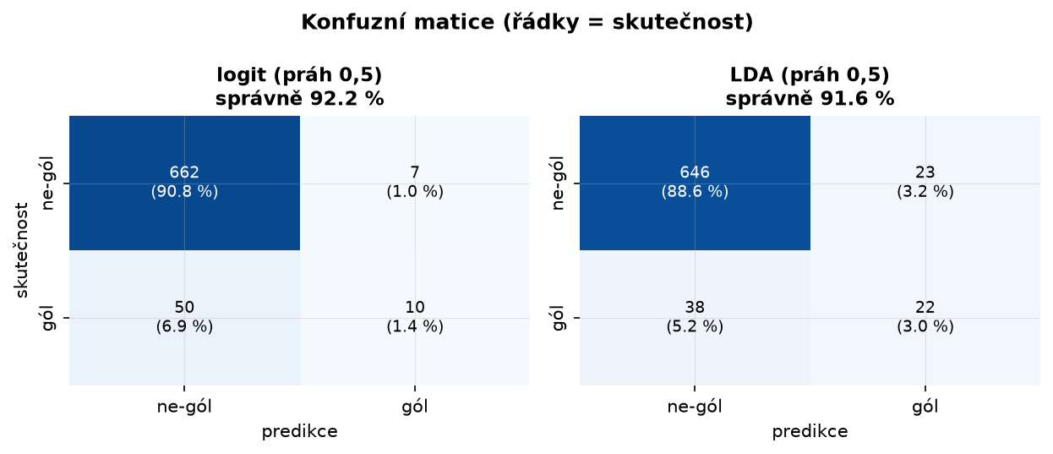
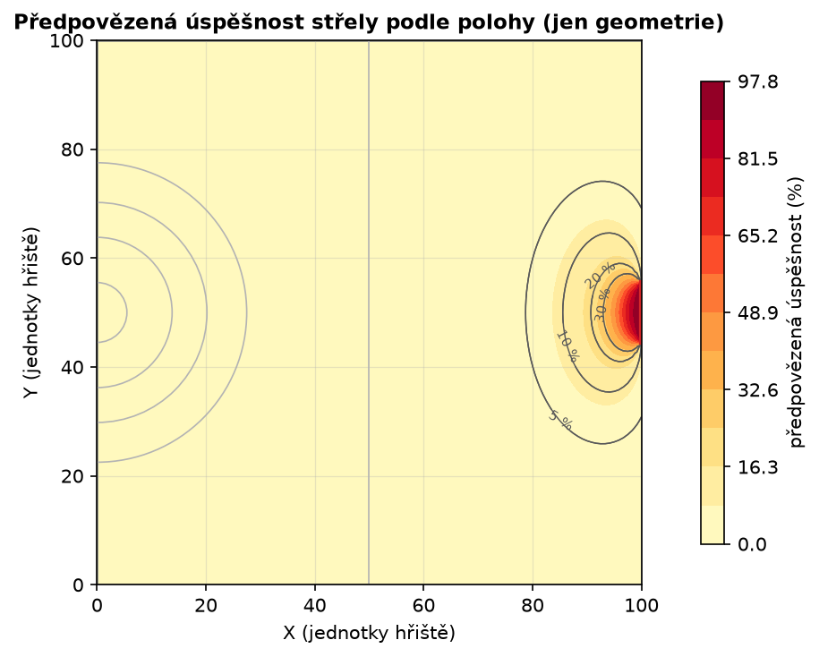
H4 — klasifikace a mapa pravděpodobnosti
konfuse při Youdenově prahu a mapa gólových šancí pouze z polohy
Konfuzní matice obou modelů
Mapa úspěšnosti podle vzdálenosti a úhlu pohledu
Zdroj: vlastní analýza, outputs/vysledky.md · 16/18

Slide 17
Rozsudek nad hypotézami
každý test byl vyhodnocen na α = 0,05 s explicitním závěrem
hypotéza | co zkoumáme | závěr na α = 0,05
H1 | zakončení a situace | H0 zamítáme
H2 | redukce dimenze | H0 zamítáme
H3 | shluky | H0 zamítáme
H4 | model úspěšnosti | H0 zamítáme
• H1 — H0 zamítáme: typ zakončení a herní situace prokazatelně ovlivňují geometrii střely (vzdálenost od branky a úhel pohledu).
• H2 — H0 zamítáme: na α = 0,05 prokazujeme společnou korelační strukturu: z 5 příznaků stačí 1 komponenta (Kaiserovo kritérium ani paralelní analýza nechtějí více) — vysvětluje 60,7 % celkového rozptylu; na 2 komponenty se dostaneme na 80,7 %.
• H3 — H0 zamítáme: v datech prokazujeme přirozenou skupinovou strukturu; optimální počet shluků je 2 (silhouette 0,503, permutační p = 0,0050).
• H4 — H0 zamítáme: pravděpodobnost gólu je průkazně vysvětlitelná zvolenými příznaky, přičemž nositelem efektu je hlavně kvalita šance (xG).
Zdroj: vlastní analýza, outputs/vysledky.md · 17/18

Slide 18
Závěr: co ukazuje analýza a kde jsou meze
limitace hlásíme sami, nečekáme, až se na ně zeptá zadávající
Co ukazuje analýza
Kde jsou meze
• typ zakončení a herní situace prokazatelně ovlivňují geometrii střely (vzdálenost od branky a úhel pohledu).
• na α = 0,05 prokazujeme společnou korelační strukturu: z 5 příznaků stačí 1 komponenta (Kaiserovo kritérium ani paralelní analýza nechtějí více) — vysvětluje 60,7 % celkového rozptylu; na 2 komponenty se dostaneme na 80,7 %.
• v datech prokazujeme přirozenou skupinovou strukturu; optimální počet shluků je 2 (silhouette 0,503, permutační p = 0,0050).
• pravděpodobnost gólu je průkazně vysvětlitelná zvolenými příznaky, přičemž nositelem efektu je hlavně kvalita šance (xG).
• Pozor: celkové KMO je jen 0,584 (nejslabší „Y [jednotky hřiště]“ s 0,158), takže redukci bereme jako orientační zkrácení dat, ne jako důkaz, že ostatní rozměry jsou zbytečné.
• V t-SNE projekci se shlupy částečně promíchaly (ARI = 0,260) — struktura je do jisté míry nelineární a lineární metrika část informací ztratila.
• Po vyloučení odlehlých střel (Mahalanobisovo D², 23 řádků) se koeficienty změnily nejvýše o 0,155 a AUC z 0,745 na 0,729 → závěry nejsou dány extrémy.
• Data jsou observační, ne experimentální — model ukazuje asociaci, nikoli příčinu: z polohy nelze usuzovat, že střelec „umí“ víc, jen že střílel z lepší pozice.
Zdroj: vlastní analýza, outputs/vysledky.md · 18/18

